Slide 1
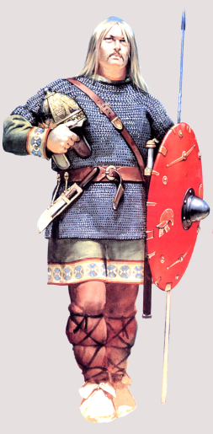
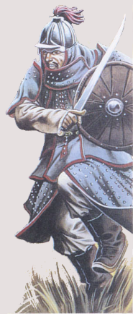
ОБЩИЙ ВЗГЛЯД
НА ВОЗНИКНОВЕНИЕ СРЕДНЕВЕКОВЫХ ЦИВИЛИЗАЦИЙ
Образовательная система «Школа 2100».
Данилов Д.Д. и др. Всеобщая история. 6 класс. История Средних веков
Автор презентации: Казаринова Н.В. (учитель, г. Йошкар-Ола)
© ООО «Баласс», 2013
Notes:
Рисунок
ж. Новый солдат № 41 Варвары – средние века
ж. Новый солдат № 50 Монгольский воин 1200 - 1350

Slide 2

ВСПОМИНАЕМ ТО, ЧТО ЗНАЕМ
Необходимый уровень. На ленте времени укажи эпоху Средневековья, подпиши даты: 1. падения Рима; 2. образования империи Карла Великого; 3. переселения Мухаммеда из Мекки в Медину; 4. взятия Иерусалима крестоносцами.
до н.э. |  | Наша эра
II | I | I | II | III | IV | V | VI | VII | VIII | IX | X
XI | XII | XIII | XIV | XV | XVI | XVII | XVIII | XIX | XX | XXI
Notes:
Для выполнения задания необходимо воспользоваться встроенными средствами Microsoft PPT в режиме просмотра (инструмент «ПЕРО»)

Slide 3
ВСПОМИНАЕМ ТО, ЧТО ЗНАЕМ
Повышенный уровень. Обозначь на ленте времени символами возникновение средневековых цивилизаций. Под соответствующими веками подпиши имена: Карл Великий, Юстиниан, Кирилл и Мефодий, Мухаммед, Чингисхан.
до н.э. |  | Наша эра
II | I | I | II | III | IV | V | VI | VII | VIII | IX | X
XI | XII | XIII | XIV | XV | XVI | XVII | XVIII | XIX | XX | XXI
Notes:
Для выполнения задания необходимо воспользоваться встроенными средствами Microsoft PPT в режиме просмотра (инструмент «ПЕРО»)

Slide 4
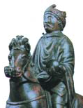
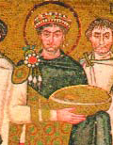
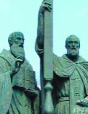
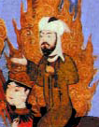
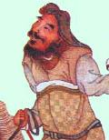
ВСПОМИНАЕМ ТО, ЧТО ЗНАЕМ
Максимальный уровень. Под именами каждого исторического деятеля подпиши имя его менее известного современника.
до н.э. |  | Наша эра
II | I | I | II | III | IV | V | VI | VII | VIII | IX | X
XI | XII | XIII | XIV | XV | XVI | XVII | XVIII | XIX | XX | XXI
Notes:
Для выполнения задания необходимо воспользоваться встроенными средствами Microsoft PPT в режиме просмотра (инструмент «ПЕРО»)

Slide 5
ВСПОМИНАЕМ ТО, ЧТО ЗНАЕМ
Необходимый уровень. Определи, каких достижений «добилась» Европа к началу эпохи Средневековья, а чем мог «похвастаться» Восток.
Раннее Средневековье
Достижения Европы | Достижения Востока
_____________________ _____________________ | _____________________ _____________________
Повышенный уровень. Как ты думаешь, справедливо ли называть Средневековье «тёмными веками»?
Позиция | Я считаю, что _____________________,
Аргумент(ы) | потому что________________________ _________________________________
Notes:
Анимация поставлена на щелчок. Происходит выцветание задания и появление таблицы. Заполнение таблицы в режиме просмотра происходит при использовании встроенных средств Microsoft PPT

Slide 6
ВСПОМИНАЕМ ТО, ЧТО ЗНАЕМ
Понятия |  | Определения
Религия |  | Крупное государство, объединившее территории с разным населением, хозяйством, различными традициями, но управляемое из одного центра, как правило, одним человеком.
Государ-ство |  | Союз родовых общин, которые избирают одного вождя, сообща защищают территорию, связаны обычаями и верованиями.
Империя |  | Вера людей в сверхъестественные силы, способные творить чудеса, а также вера в наличие у человека души, продолжающей существование после смерти тела.
Племя |  | Группа людей, возводящих своё происхождение к общему предку.
Род |  | Организация управления обществом, людьми, которые проживают на какой-то определённой территории.
Необходимый уровень. С помощью стрелок соедини понятия с их определениями.
Notes:
Анимация поставлена на щелчок. Происходит выцветание задания и появление таблицы. Заполнение таблицы в режиме просмотра происходит при использовании встроенных средств Microsoft PPT

Slide 7

ОТКРЫВАЕМ НОВЫЕ ЗНАНИЯ
1. Католическая цивилизация
2. Православная цивилизация
3. Исламская цивилизация

Slide 8

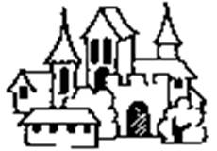
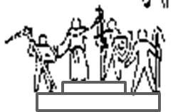
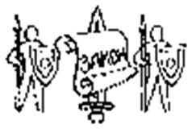

КАТОЛИЧЕСКАЯ ЦИВИЛИЗАЦИЯ
Необходимый уровень. Сформулируйте и напишите, какие черты отличают каждую сферу жизни католической цивилизации.
Повышенный уровень. Запишите названия стран и народов, вошедших в католическую цивилизацию.
Максимальный уровень. Дайте оценку роли католической церкви и папы римского в распространении своей веры.
Позиция | Я считаю, что _____________________,
Аргумент(ы) | потому что________________________
Notes:
Для выполнения задания необходимо воспользоваться встроенными средствами Microsoft PPT в режиме просмотра (инструмент «ПЕРО»)

Slide 9
ПРАВОСЛАВНАЯ ЦИВИЛИЗАЦИЯ
Необходимый уровень. Сформулируйте и напишите, какие черты отличают каждую сферу жизни православной цивилизации.
Повышенный уровень. Запишите названия стран и народов, вошедших в православную цивилизацию.
Максимальный уровень. Дайте оценку роли православной церкви и Константинопольского патриарха в распространении православия на другие народы.
Позиция | Я считаю, что _____________________,
Аргумент(ы) | потому что________________________
Notes:
Для выполнения задания необходимо воспользоваться встроенными средствами Microsoft PPT в режиме просмотра (инструмент «ПЕРО»)

Slide 10
ИСЛАМСКАЯ ЦИВИЛИЗАЦИЯ
Необходимый уровень. Сформулируйте и напишите, какие черты отличают каждую сферу жизни исламской цивилизации.
Повышенный уровень. Запишите названия стран и народов, принявших ислам в Средневековье.
Максимальный уровень. Дайте оценку роли пророка Мухаммеда и халифов в распространении ислама в раннее Средневековье.
Позиция | Я считаю, что _____________________,
Аргумент(ы) | потому что________________________
Notes:
Для выполнения задания необходимо воспользоваться встроенными средствами Microsoft PPT в режиме просмотра (инструмент «ПЕРО»)

Slide 11
ОТКРЫВАЕМ НОВЫЕ ЗНАНИЯ
Повышенный уровень. Сделай выводы:
Цивилизации Средних веков были
похожи |  | различались
 | Власть
 | Общественное деление
 | Хозяйство

Slide 12
ОТКРЫВАЕМ НОВЫЕ ЗНАНИЯ
Необходимый уровень. Из приведённых ниже слов выбери названия сословий, сформировавшихся в Западной Европе к XI веку. Запиши в таблицу так, чтобы в последней строке оказалось самое многочисленное из них.
Зависимые крестьяне, варвары, церковные землевладельцы, воины-землевладельцы.
Сословия |  | Группы населения
I. _____________ |  | Герцоги, графы, бароны, рыцари
II. ____________ _______________ |  | Мелкие землевладельцы, земледельцы, бывшие колоны и рабы
III. ___________ |  | Епископы, монахи, священники

Slide 13
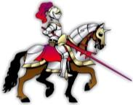



ОТКРЫВАЕМ НОВЫЕ ЗНАНИЯ
Максимальный уровень. Придумай и запиши три фразы (по одной про каждое сословие), в которых бы правильно отражалось положение сословия в средневековом обществе.
 | ____________________________ ____________________________ ____________________________
 | ____________________________ ____________________________ ____________________________
 | ____________________________ ____________________________ ____________________________
Notes:
Рыцарь - http://www.malvorlagen-fensterbilder.de/maerchen-fantasy.htm
Священник - http://www.holytrinityamblecote.org.uk/images/Clergy/SERVER2.gif
Крестьяне – электронный ресурс «Российская и всеобщая история.

Slide 14
ОТКРЫВАЕМ НОВЫЕ ЗНАНИЯ
Повышенный уровень. Составь синквейн (пятистишие) по теме «Средневековье».
Правила составления синквейна:
1. В первой строчке указывается тема стихотворения, для этой цели используется существительное.
2. Во второй строчке в двух словах (двумя прилагательными) даётся описание темы.
3. В третьей строчке тремя словами даётся описание действия в рамках этой темы (три глагола).
4. Четвёртая строчка – это фраза из четырёх слов, показывающая отношение автора к теме, его чувства.
5. Последняя строчка – это одно слово, по сути, синонимичное тому, с которого синквейн начинался.

